Slide 1
Интеллектуальная система управления работы автодрома
Исполнитель: Шелкоплясов
Максим Александрович
WORLD SKILLS RUSSIA

Slide 2
Техническое задание
Модуль 1. Разработка рабочего пространства и графического интерфейса.
Модуль 2. Разработка системы управления.
Модуль 3.Проектирование, создание и подключение базы данных.
Модуль 4.Подключение, настройка и обучение модели искусственного интеллекта.
Модуль 5. Документирование работы.

Slide 3
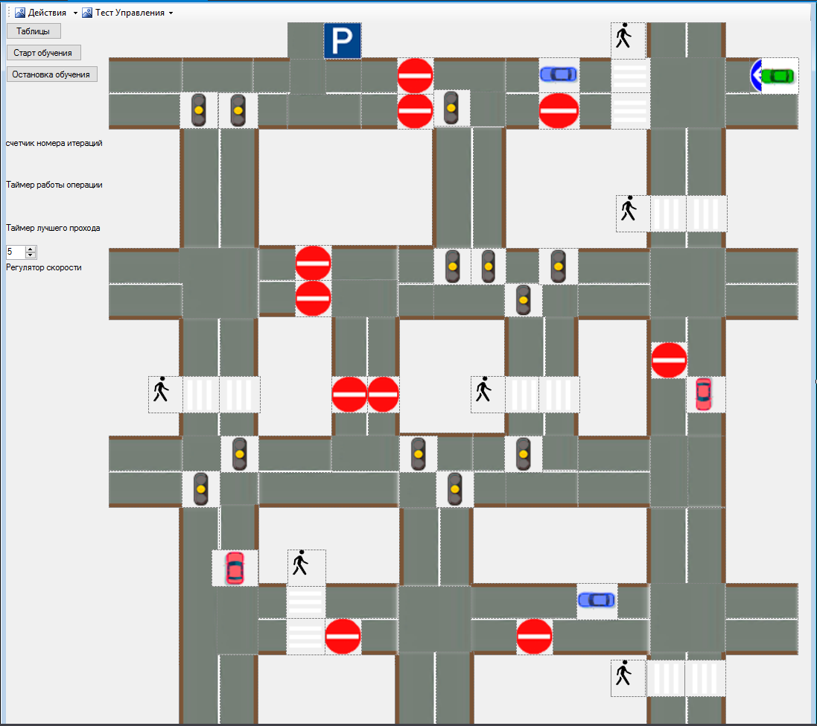
Макет рабочей программы
*шаблон работы

Slide 4
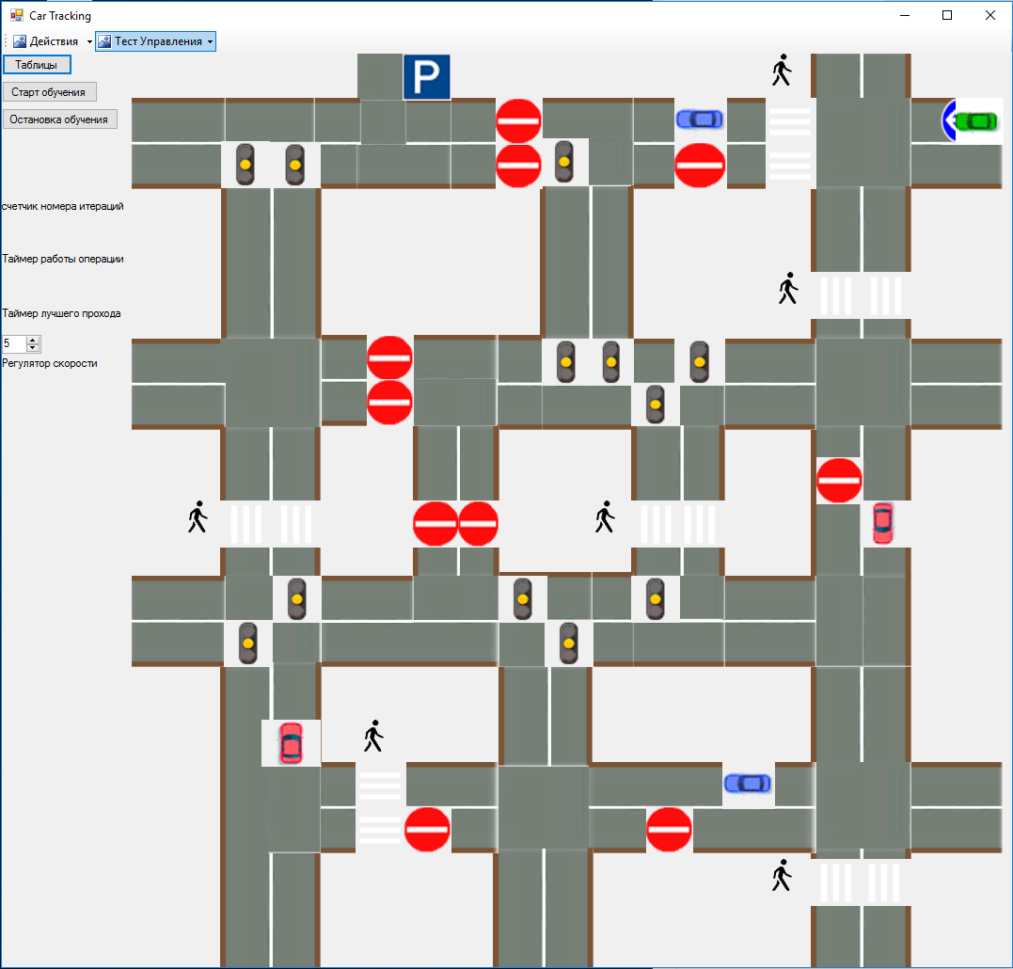
Результат исполнения программы
*шаблон работы

Slide 5
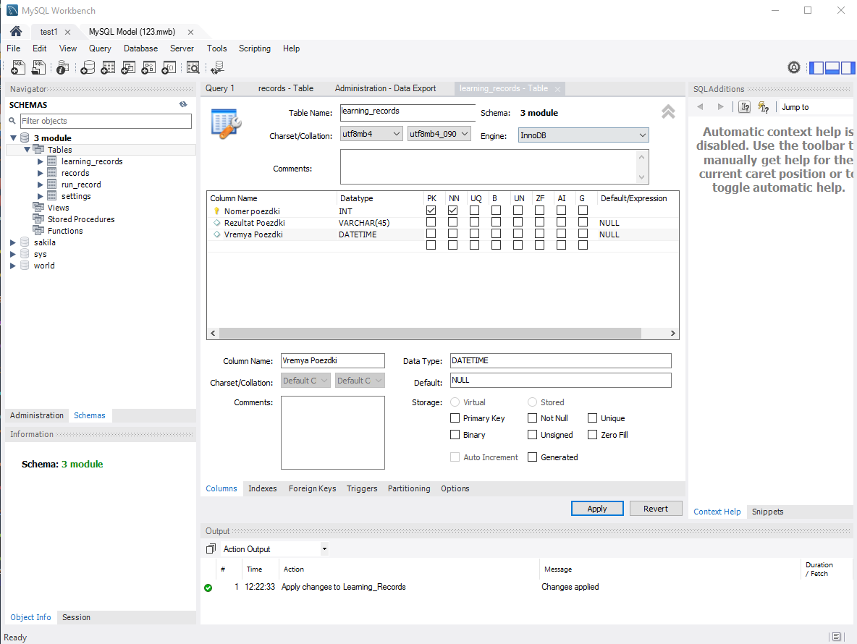
Схема базы данных

Slide 6
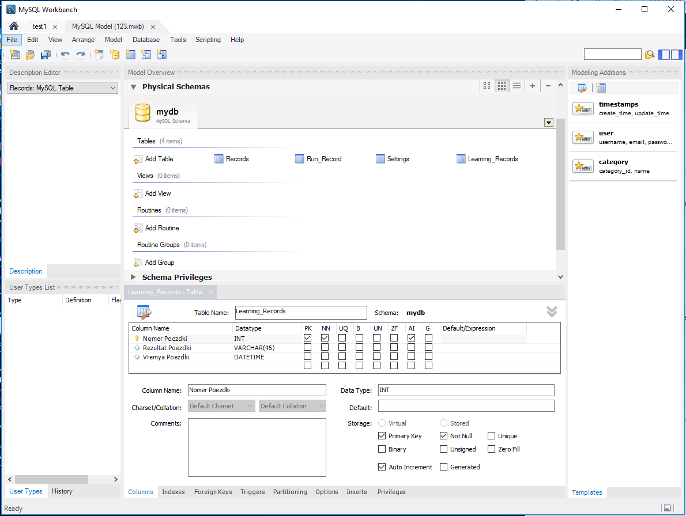
Модель базы данных

Slide 7
Выводы по техническому заданию:
В результате разработки был построен макет рабочей программы по шаблону технического задания и создание интерфейса для последующей работы пользователя с программой.
В состав рабочей программы вошли: макет, интерфейс, работа с базами данных и подключение искусственного интеллекта.

